Slide 1
공공 데이터를 활용한 서울특별시 ‘여성 1인 가구’ 안전성 확인 및 해결 방안 탐색
₊
프로젝트 기간 : 2022.05.18 ~ 06.09
프로젝트 참여 인원 : 김해인, 조가윤, 주은정
₊

Slide 2
목차
₊
01
02
팀소개
분석 배경 및 목적
분석 과정 및 분석 기법
상관분석, 회귀분석, Kmeans 군집화
03
04
분석결과
시각화, 위험지역 순위화
시사점 및 개선점
참조 자료
₊

Slide 3



팀 소개
₊
팀장 : 김해인
데이터 수집
PYTHON 분석
팀원 : 조가윤
데이터 변환
데이터 시각화
팀원 : 주은정
데이터 전처리
R 분석
₊

Slide 4
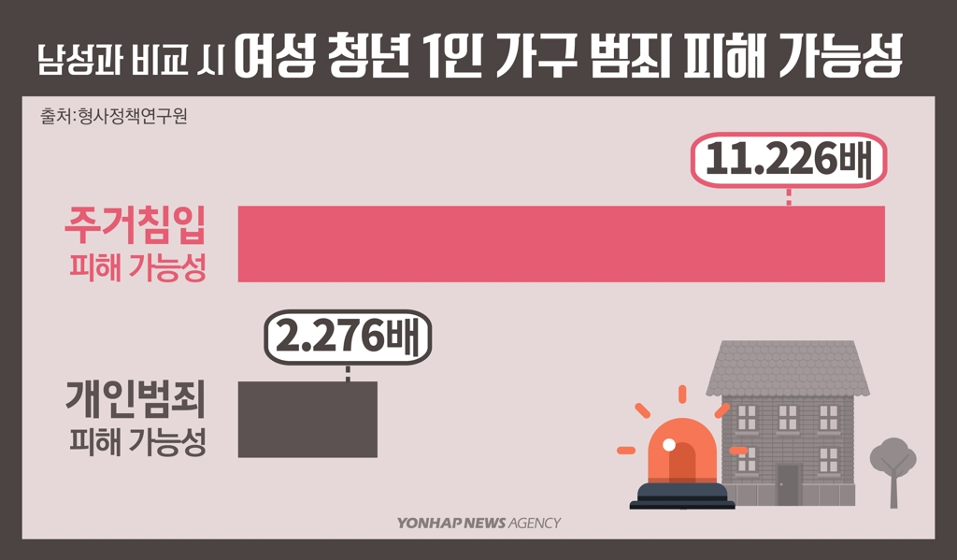
분석 배경 및 목적
₊
실효성 있는 여성 안전 정책 필요!
1인 가구 증가
여성 1인 가구의 안전성 문제 대두
1인 가구 여성 안전 정책 필요!
낮은 정책 인지도 및 범죄율 증가
?
₊

Slide 5





분석 순서
₊
데이터셋 선택
데이터 전처리
데이터 변환
데이터 마이닝
/ 데이터 시각화
₊

Slide 6
분석 과정
₊
상관관계
회귀분석
Kmeans
군집화
분석 결과 해석
변수들 간의 관계의 상관성 확인
하나의 종속 변수와 여러개의 독립변수 사이의 관계 규명
유사한 데이터들
끼리 군집화
₊

Slide 7
분석 과정
₊
상관분석
회귀분석
Kmeans 군집분석
위험지역 순위화
₊

Slide 8
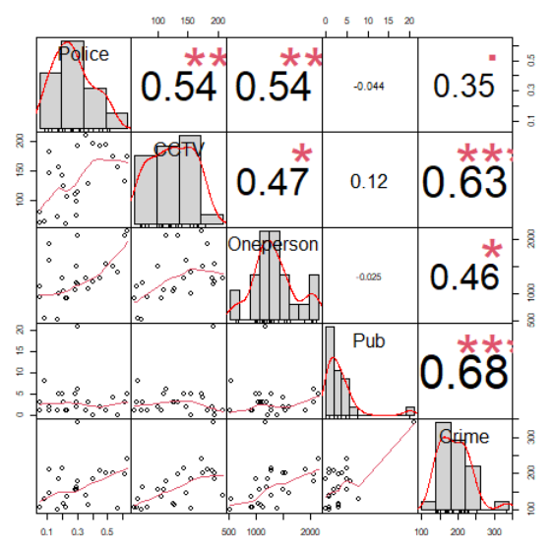
분석 과정 상관분석
₊
0.68 crime - pub
0.63 crime - cctv
0.54 police - cctv
0.54 police - oneperson
₊
Notes:
분석 결과 상관분석 : 결과값 캡쳐해서

Slide 9
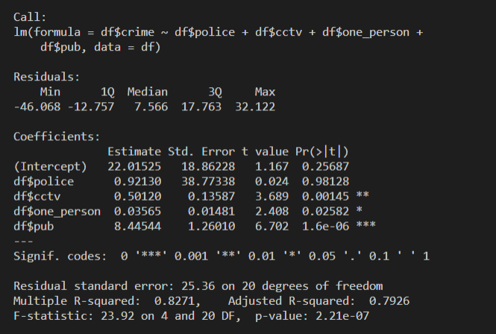
분석 과정 회귀분석
₊
유의한 변수 :
cctv, one_person, pub
유의하지 않은 변수 :
police
회귀분석을 통해 police의 p-value 값이
0.05보다 크기 때문에 유의하지 않음을 확인할 수 있다.
₊

Slide 10

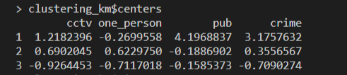
Kmeans 군집화 1차 군집분석
₊
1 CLUSTER | 2 CLUSTER | 3 CLUSTER
중구 | 동대문구 | 마포구
 | 동작구 | 송파구
 | 관악구 | 강동구
 | 광진구 | 강서구
 | 금천구 | 용산구
 | 중랑구 | 은평구
 | 영등포구 | 강북구
 | 서대문구 | 노원구
 | 구로구 | 도봉구
 | 양천구 | 종로구
 | 강남구 | 서초구
 | 성북구
 | 성동구
각 군집 별 개수
1차 군집분석 중심점
2 군집 :
CCTV비율이 2번째로 높지만 3군집에 비해
범죄율과 여성 1인가구의 비율이 가장 높음
₊

Slide 11
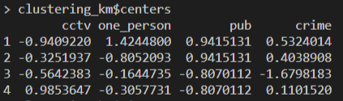
Kmeans 군집화 2차 군집분석
₊
2차 군집분석 중심점
동대문구
동작구
관악구
범죄율이 가장 높고,
1인가구수, 유흥주점이 가장 많으며,
cctv 설치가 부족한 지역
₊

Slide 12
분석 결과
₊
시각화
위험지역 순위화
₊

Slide 13





분석 결과 범죄발생 건수와 유의미한 변수
₊
범죄율
: crime
유흥주점
: pub
여성 1인가구
: one_person
CCTV
: cctv
₊

Slide 14
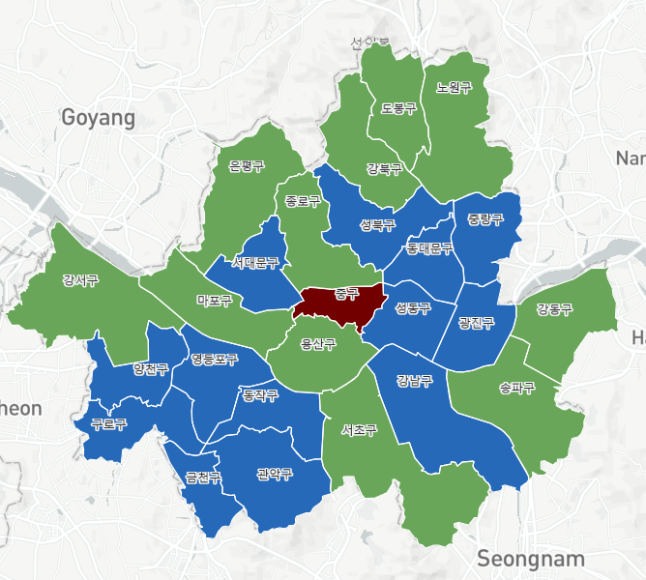
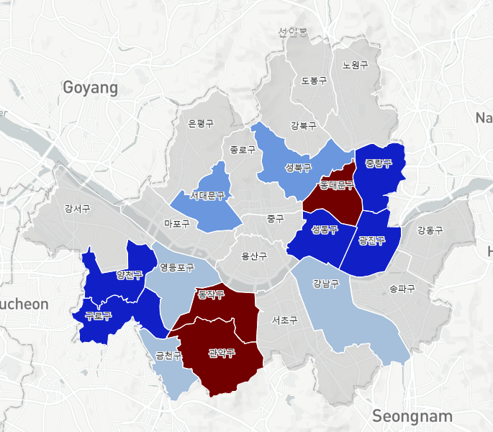
분석 결과 군집화 결과 시각화
₊
<1차 군집분석>
<2차 군집분석>
₊

Slide 15
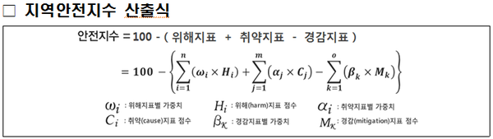
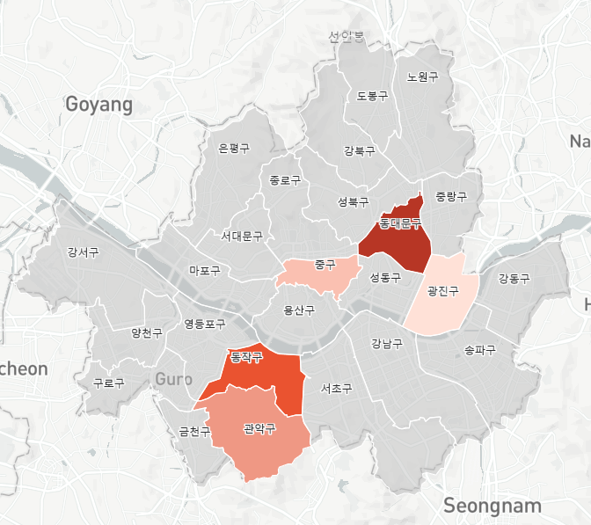
분석 결과 위험 지역 순위화
₊
rank | district
1 | 동대문구
2 | 동작구
3 | 관악구
4 | 중구
5 | 광진구
위험 지역 순위화 결과 값과
Kmeans 군집 분석을 통해 나온 결과 값 유사
₊

Slide 16
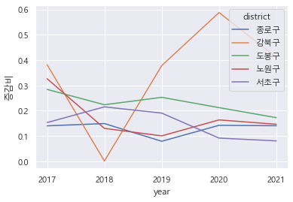
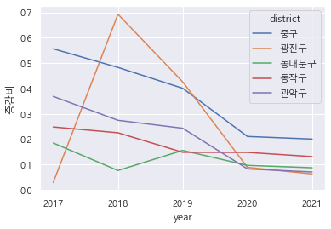
분석 결과 cctv 설치 필요 지역
₊
<Safe_district>
<Danger_district>
Safe_district : 종로구, 강북구, 도봉구, 노원구, 서초구
Danger_district : 동작구, 동대문구, 관악구, 중구, 광진구
₊

Slide 17
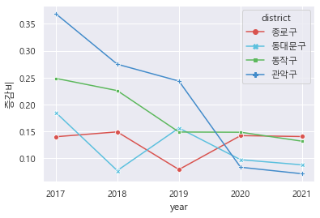
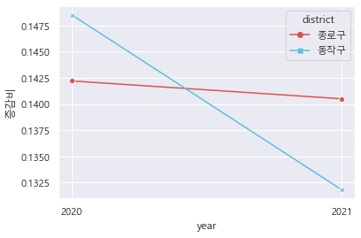
분석 결과 cctv 설치 필요 지역
₊
Safe_district : 종로구
Danger_district : 동작구, 동대문구, 관악구
Safe_district : 종로구
Danger_district : 동작구
CCTV의 효율적인
자원분배를 위한 정책 필요!
위험 지역의 CCTV 증설이 점점 감소되고 있다.
반면 안전 지역의 CCTV 증설은 꾸준한 비율을 보이고 있다.
₊
Notes:
수치적으로 결과 값을 넣진 않았지만
안전 지역, 위험지역 2위와 24위
안전지수가 차이가 많이 남에도
안전관련 정책수립시 개선이 필요함을 시사하고 있다.

Slide 18
시사점 및 개선점
₊
₊

Slide 19
₊
시사점
여성 1인 가구의 안전한 주거 환경을 위한 실효성 있는 행정 정책을 기대 -> 안전지역, 역으로는 위험지역을 순위로 제시함으로써 치안을 우선 강화할 지역을 선정할 경우 참고자료로 활용될 수 있음 -> 방범용CCTV 증설 시 위험지역을 우선적으로 고려하는 정책 수립이 절실히 요구됨을 시사
여성 1인 가구들이 안전한 거주지를 선택하는데 참고 자료로 활용 -> 안전지역, 역으로는 위험지역을 순위로 제시함으로써 거주지 선택 시 참고 자료로 활용될 수 있음
해당 구 거주민들의 안전한 거주 환경 조성을 위한 참고 자료로 활용 -> 안전지역, 역으로는 위험지역을 순위로 제시함으로써 일반인들도 거주지 선택 시 참고 자료로 활용될 수 있음
₊

Slide 20
₊
개선점
유흥주점 같은 유의미한 변수에 경찰 출동 수를 늘리는 등의 정책 제안도 고려해 볼 수 있음
민간이 설치한 집 앞 또는 상가 내 감시카메라가 방범용CCTV역할을 하는 경우도 있어 공공데이터만 바탕으로 CCTV에 대한 정책을 제안하는 것이 한계가 있음
위험지역 선정에 있어서 추가적인 변수를 더 고려해보고 싶었음
이론적 지식을 강화하여 좀 더 체계적이고 데이터에 적합한 분석기법들을 적용할 필요성을 느낌
Interactive data visualization 기법을 적용하여 결과를 좀 더 효과적으로 보여줄 필요성을 느낌
₊

Slide 21
감사합니다.
₊
₊

Slide 22
참조자료
₊
<R kmeans 평균 군집 분석 >
https://www.youtube.com/watch?v=uW9Zbhh1Dww
<R 지도 그리기 참조>
https://givitallugot.github.io/articles/2020-03/R-visualization-1-seoulmap
<참조 논문>
범죄 분야 지역안전지수 산출방식에 관한 연구 - 이철희 (고려대학교 정책대학원 데이터정보학과 국내석사)
국가 및 지역 안전역량 진단 시뮬레이션 기법 개발 – 국립재난안전연구원
1인 가구와 범죄발생에 관한 연구: 서울시 25개 자치구 패널 자료를 중심으로 – 장진희(한양대학교 경제학 박사)
₊

